Slide 1
Lim e strategie didattiche
L’approccio Strutturale
Un primo approccio e qualche esempio

Slide 2
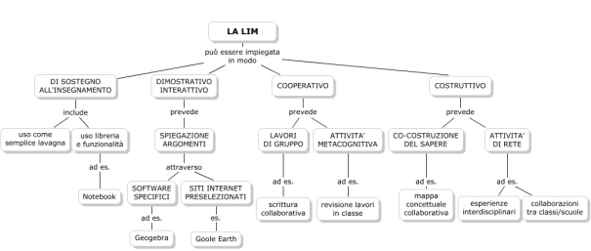
Lim e strategie didattiche
La lim è una lente di ingrandimento e una porta di accesso al mondo digitale:
non è una panacea per risolvere tutti i mali
Non innammoriamoci dello strumento, ma usiamolo (in modo critico e produttivo)

Slide 3
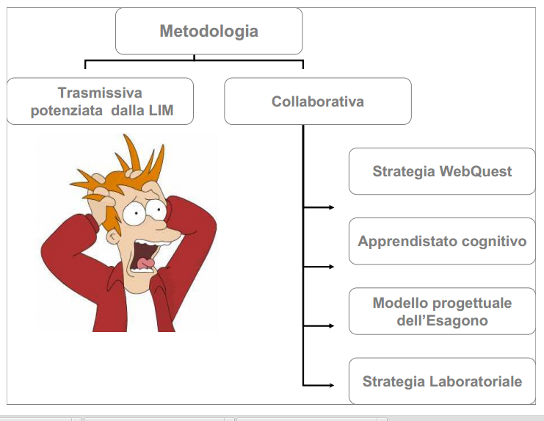
Lim e Strategie Didattiche
Strategia Big6
Educare alla ricerca

Slide 4
La programmazione
La lezione va ideata e progettata.
La progettazione coinvolge tre fattori:
L’individuazione delle strategie:
Spesso la soluzione più efficace non è applicare una sola strategia, ma che è più conveniente utilizzare una combinazione di diverse strategie per raggiungere gli obiettivi, come ad esempio la ricerca avanzata di informazioni, le mappe concettuali per la riorganizzazione delle conoscenze, il metodo dell'esagono per indagare, mediante le sei domande focali (chi, come, quando, perché, che cosa, quanto), sui soggetti, le modalità, i tempi, le motivazioni, gli avvenimenti, le quantità di un processo o di un avvenimento storico, l'organizzatore grafico KWL per valutare le conoscenze possedute, ricercate e acquisite.
La progettazione/ realizzazione dei materiali:
L'offerta di materiali ad alto grado di leggibilità e di chiarezza, scelti opportunamente rinforza, la spiegazione e facilita la comprensione. La suddivisione in più pagine dell'argomento da svolgere e da visualizzare sullo schermo, permette di dosare la quantità d'informazione da fornire e di ripartire i contenuti in sequenze logiche, che possono essere di riferimento o complemento alla comunicazione fatta a voce o letta sul libro di testo.
La scelta di un setting d’aula
L’individuazione di una soluzione logistica dell’ambiente fisico, inteso come realtà strutturale della propria aula

Slide 5
Strategia Trasmissiva potenziata dalla LIM
Utilizzata per gettare le basi del discorso disciplinare,
è potenziata dalle risorse offerte dal sistema lavagna
Consente al docente di:
attrarre l’attenzione
strutturare meglio e più in profondità il suo intervento educativo
fornire informazioni più ricche e complete grazie alla multimedialità.
Arricchire le lezioni con attività interattive
Esempi:
Struttura dell’albero e della foglia
Acqua (santacroce) con programmazione

Slide 6
Strategie collaborative - partecipative
Le strategie collaborative/partecipative sono, però, quelle più efficaci per il successo formativo degli allievi, ; con esse il focus della classe si sposta dal docente agli allievi che sono così coinvolti come attori nel processo di costruzione della loro conoscenza. L'allievo diventa un protagonista attivo nel suo viaggio cognitivo, alternando momenti di ricerca con momenti di rielaborazione, momenti di sintesi con momenti di allargamento della sua zona di sviluppo prossimale sia dal punto di vista cognitivo che creativo.
E’ possibile adottare strategie altamente strutturate:
Metodologie della ricerca: 6 big, web quest
Apprendistato cognitivo
Modello dell’esagono
Metodologia laboratoriale
Oppure utilizzare attività collaborative per rendere più motivante una lezione tradizionale
Esempi: di attività collaborative
Acqua (santacroce) con programmazione

Slide 7
Strategie della ricerca
Educare alla ricerca significa
trasmettere passione e curiosità per il conoscere
insegnare ad apprendere in modo autonomo
Se si rispettano alcune Indicazioni pedagogiche didattiche
Far inciampare gli alunni nei problemi.
Rendere gli alunni consapevoli del carattere ipotetico della conoscenza.
Mostrare come i problemi possano essere affrontati da diversi punti di vista.
Educare alla positività dell’errore e alla falsificabilità come criterio di legittimazione delle teorie accettate.
Mostrare la provvisorietà di ogni risultato e gli elementi incerti e dubbi delle teorie più accreditate e delle convinzioni più consolidate.
Rendere trasparenti i criteri di scelta e di selezione che soggiacciono alla preferenza accordata a una data teoria scientifica.

Slide 8
Apprendere cercando:
La nostra pedagogia per lo più consiste nel riversare sui fanciulli risposte senza che essi abbiano posto domande e, alle domande che pongono, non si dà ascolto. (K. Popper, Il futuro è aperto)
I bambini vivono in mezzo alle domande, gli adulti in mezzo alle risposte”. (P. Bichsel,Al mondo ci sono più zie che lettori)
Occorre passare dalle risposte alle domande, Dalla trasmissione di conoscenze e abilità astratte alla loro applicazione in contesti di problem solving
“La profonda trasformazione in corso del contesto scientifico e tecnico richiede che, nel suo rapporto con la conoscenza e l’azione, l’individuo, anche se non mira ad una carriera di ricercatore, sia in grado di assimilare in un certo modo i valori dell’attività di ricerca:
valutare e scegliere l’informazione in modo critico e responsabile
essere creatore e non solo consumatore passivo di informazione
apprendere in modo autonomo
Libro bianco su istruzione e formazione della Commissione Europea, 1995

Slide 9
La strategia della ricerca a scuola
l’informazione non è un prodotto, ma un processo
“Non sono i risultati delle loro ricerche che elevano e arricchiscono moralmente gli uomini, ma è il loro sforzo per capire, è il lavoro intellettuale fecondo e capace.” (Albert Einstein)
La ricerca è un’atteggiamento mentale teso ad individuare problemi rilevanti e congruenti procedure risolutive, nell’ambito di un processo che non giunge mai a conclusioni definitive(Buonfiglioli)
Il Processo della ricerca ( e non il risultato) è utile per promuovere apprendimenti significativi, purchè si rispettano le caratteristiche fondamenti :
Il caratttere problematico:
La ricerca non può iniziare se non dal riconoscimento di una situazione problematica e da un profondo “disagio cognitivo”. Il punto di partenza non deve essere un argomento costruito artificiosamente dall’insegnante ma un problema avvertito come tale dagli studenti, grazie all’opera di problmetizzazione svolta dall’insegnate
Il caratttere Intenzionale:
processo di ricerca inizia solo quando si determina la volontà di implementare / ristrutturare il proprio sistema cognitivo per risolvere una data situazione problematica.
La costante applicazione di un metodo

Slide 10
Approccio metodologico:
Il Maestro deve fornire un “approggio metodologico”, ovvero , nel senso etimologico del termine suggerire “ la via da seguire”.
L’approccio metodologico:
ha un effetto rassicurante
consente di risparmiare tempo ed essere più efficaci
aiuta ad orientarsi fra l’assenza e l’eccesso di informazioni
permette il controllo e la verifica del percorso compiuto
Il metodo non è una gabbia, è solo uno strumento, che deve essere ogni volta messo alla prova, adattato alle circostanze, re-inventato per rispondere alle situazioni nuove; Più che seguire un binario, si tratta di individuare un sentiero, la traccia di una pista, tra la vegetazione folta.
Due i modelli pià diffusi:
Le BIG 6
Web Quest

Slide 11
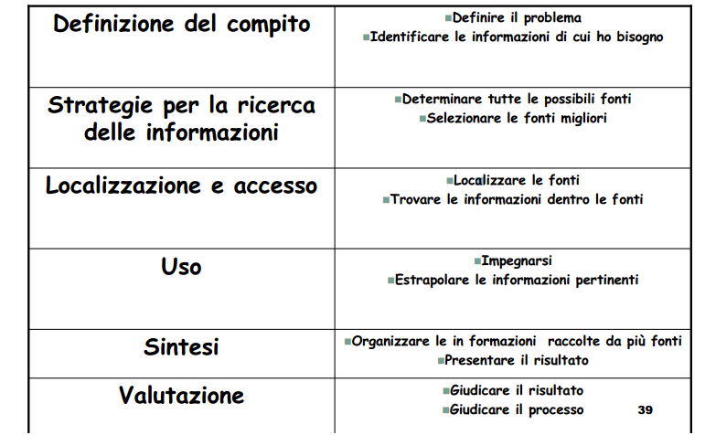
Le BIG 6 – Modello di Eisenberg
E un framework , un modello, una scaffalatura metacognitiva, una modalità per risolvere i problemi basati sull’informazione: sequire queste sei fasi .
http://big6.com/

Slide 12

6 big: far nascere il problema
INCIAMPARE NEL PROBLEMA
Ma come fa il camaleonte a cambiare
colore?
Ma come fanno le rocce a sciogliersi?
Perché nello spazio si galleggia?

Slide 13
IL MODELLO PROPOSTO: THE BIG SIX SKIllS
Compiti dell’alunno
1 Definizione del compito | Qual è l’argomento da trattare? Cosa conosco in proposito? (brainstorming personale e di gruppo) Scelgo il punto di vista secondo il quale trattare l’argomento Elaboro alcune domande Formulo una o più ipotesi Individuo alcune parole-chiave Rappresento graficamente il percorso svolto
2. Strategie per la ricerca delle informazioni | Individuo le possibili risorse per rispondere alle domande Procedo ad una selezione delle fonti Elaboro un piano di lavoro (cosa devo fare e come)
3. Localizzazione e accesso | Localizzo le fonti (casa, biblioteca, internet…) Verifico la presenza delle informazioni Valuto la pertinenza delle fonti Trascrivo alcuni dati bibliografici
4. Uso delle informazioni | Consulto i documenti sulla base del tema e delle parole-chiave Redigo una lista dei documenti più importanti Estrapolo le informazioni pertinenti
5, Sintesi | Preparo schede ordinate delle informazioni utili (KWL) Confronto le schede ed elimino dati superflui o simili Verifico se le informazioni sono equilibrate rispetto al tema da trattare Provvedo alla redazione del prodotto (relazione, ipertesto, presentazione multimediale...)
6. Valutazione | Valuto il lavoro svolto (ricostruzione del percorso, grado di apprezzamento della proposta, conoscenze e abilità apprese)

Slide 14
THE BIG SIX SKIllS: Strumenti
La tabella KWL™ riferita al topic:”Gravità”
K Cosa conosco (Know) | W Cosa voglio conoscere (Want to Know) | L Che cosa ho imparato (What I Learned)
Ci permette di galleggiare nello spazio. Fa cadere le cose per terra. Sulla Luna vi è una minore gravità Isaac Newton scoprì la gravità. | 1. Che cos'è la gravità? 2. Perché c'è minore gravità sulla luna? 3. Come ha fatto Newton a scoprire la gravità? 4. Che cosa determina la velocità di caduta di un corpo? (Domanda dell’insegnante) | La gravità è la forza che attira gli oggetti verso la Terra. L’entità della gravità dipende dalla massa degli oggetti coinvolti. La luna è molto meno densa della Terra, per cui vi è minore gravità sulla luna che sulla terra. La resistenza dell'aria determina quanto velocemente un corpo cadrà a terra.

Slide 15
THE BIG SIX SKIllS: Strumenti
Big6 - fase 6 - Valutazione (Evaluation) Corrispondenza alle richieste
Prima di consegnare il compito, è necessario verificare i risultati raggiunti
Sì No | Gli argomenti trattati nel compito corrispondono con quanto dichiarato nel Big6 #1
Sì No | Le informazioni trovate nel Big6 #4 corrispondono on quelle richieste nel Big6 #1
Sì No | Le fonti delle risorse proposte sono affidabili
Sì No | Sono state rispettate le leggi del copyright ed il rispetto del lavoro degli altri
Sì No | Il lavoro è corretto, completo ed include l’intestazione
Sì No | Le ipotesi avanzate erano esatte o meno
Sì No | Il lavoro corrisponde alle consegne dei docenti ed alle aspettative degli studenti
Sì No | La presentazione del compito è stata efficace
Big6 – fase 6 - Valutazione (Evaluation)- Aspetti metacognitivi
Prima di consegnare il compito, è necessario verificare i risultati raggiunti
Sì No | La realizzazione del compito ha incrementato le conoscenze e le abilità degli studenti
Sì No | Le conoscenze apprese possono essere riutilizzate in altre materie o altri contesti
Sì No | Le abilità acquisite possono riutilizzare in altri contesti
Sì No | Sono state incontrate particolari difficoltà
Sì No | Le informazioni trovate erano chiare;
Sì No | Le fonti citate erano corrette
Sì No | Si è soddisfatti dei risultati raggiunti
Sì No | Le ipotesi formulate sono state convalidate o meno dalle informazioni reperite
Sì No | Il lavoro di gruppo è stato proficuo
Sì No | Sono state rispettate e tenute in conto le proposte di tutti
Sì No | Si vorrebbe far vedere il proprio lavoro ad altri
Sì No | Si vorrebbe ripetere l’esperienza con un altro compito
Sì No | Si potrebbe migliorare la ricerca delle informazioni
Sì No | Si potrebbe migliorare la modalità di presentazione agli altri dei risultati raggiunti

Slide 16
Web quest
Cosa è strumento creato dall'insegnante per aiutare e guidare gli studenti nella ricerca di informazioni oppure nello svolgimento di un compito attraverso il Web.
Il Metodo: Si tratta di una consegna di lavoro (che può essere trasferita o meno su di una pagina web) che contiene una lista di domande e una serie di pagine web sulle quali gli allievi dovranno trovare le risposte a tali quesiti. L ‘analogia con la caccia al tesoro di tipo tradizionale nasce dal fatto che il percorso si conclude con una “gran domanda finale”, la cui risposta non è reperibile in forma immediata e diretta nelle risorse navigate, ma richiede agli allievi processi induttivi e/o inferenziali che consentano loro di costruirla.
Setting formativo : Un Web Quest prevede sei fasi precise (Dodge):
- Introduzione (informazione sull’attività e sua impostazione problematica);
- Compito (prodotto da presentare alla fine dell’attività, fattibile e interessante);
- Procedimento (azioni o passi che il docente suggerisce per realizzare il compito, soprattutto l’organizzazione dei gruppi);
- Risorse (indicazione dei siti Web o di altri materiali, preventivamente selezionati, con descrizione degli stessi);
- Consigli (per organizzare l’informazione acquisita: domande guida, mappe concettuali, diagrammi);
- Valutazione (tabella con indicazione degli indicatori di valutazione e relativa graduazione);

Slide 17
WEB Quest: Strumenti
Fasi della Programmazione | Descrizione della Programmazione
Titolo del WebQuest
1.Introduzione: introduce l'attività o la lezione agli studenti. Lo scopo dell'introduzione è quello di preparare il lettore e di tenere vivo il suo interesse. Possono essere previsti ruoli e scenari.
2.Compito: descrive quale sarà il risultato delle attività degli studenti. Se il prodotto prevede l'utilizzo di alcuni strumenti (come ad esempio, Word, PowerPoint o Internet), in questa sezione ne troverai un'utile descrizione.
3.Processo: sono i passaggi attraverso i quali gli studenti portano a termine il compito. Qui dovrebbero essere indicate anche le risorse (ad esempio, i siti web). Se gli studenti lavoreranno in gruppi, vanno elencati i passaggi che ciascun gruppo dovrà compiere.
4.Risorse – sono soprattutto i siti web trovati in anticipo dall’insegnante, ma anche altre risorse come un documento, un libro, un film o il classico CD, dei partners distanti raggiungibili per video conferenza.
5.Valutazione: descrive il metodo di valutazione del risultato ottenuto dagli studenti. Specifica se il voto assegnato agli studenti sarà unico per tutto il gruppo oppure individuale. L'utilizzo di una rubrica è un modo efficace per valutare l'operato degli studenti.
6.Conclusione: riepiloga l'attività portata a termine o ciò che gli studenti hanno appreso completando questa specifica attività. Si possono aggiungere delle domande di approfondimento o ulteriori collegamenti per incoraggiare gli studenti ad andare oltre il mero contenuto della WebQuest.
http://www.apprendereonline.it per creare web quest on line

Slide 18
Web quest: tipi
Compito: risolvere un mistero Per risolvere il compito di una WQ di questo genere gli studenti indossano i panni dell'investigatore. Le informazioni e le risorse vengono presentate in modo da costruire il filo conduttore per risolvere un mistero. Ci si può basare su un mistero "reale" (un fatto/personaggio storico) oppure scegliere un tema e organizzare le risorse in modo che alla domanda centrale (il mistero) non sia posisbile dare una risposta attraverso la semplice consultazione di un sito ma ricostruendo i fatti e le informazioni presenti in diverse fonti. In questo modo gli studenti devono riassumere le informazioni da fonti diverse, fare generalizzazioni ed induzioni, discutere ed eliminare risposte apparentemente valide ma che, alla luce delle infromazioni raccolte, si rivelano non plausibili. Questa tipologia di WQ può risultare molto fittiva e di conseguenza - soprattutto con un pubblico di apprendenti adulti - non veramente motivante. Ecco alcuni esempi di WQ basati su questa tipologia di compito: WQ Il Gladiatore romano WQ King Tutankhamon, was it murder? Compito: svolgere un indagine giornalistica Un WQ di tipo giornalistico si incentra su un tema particolare, possibilmente controverso, che gli studenti sono chiamati ad analizzare e valutare in maniera il più possibile oggettiva. Per indirizzare gli studenti in questo percorso verso l'obiettivitá è utile selezionare risorse in cui vi siano evidenti divergenze d'opinione. In questo modo la ricerca di oggettività impegnerá gli studenti in una discussione volta a indagare e marginalizzare il punto di vista personale per limitarsi ai fatti. Un compito di questo genere è realizzabile per/da studenti di qualsiasi livello. Ecco alcuni esempi di WQ basati su questa tipologia di compito: WQ Luoghi comuni sugli italiani WQ Pubblicità elettorale ieri ed oggi WQ Reporting from Korea

Slide 19
Web quest: tipi
Compito: realizzare un piano d'azione Gli studenti sono chiamati in questo WQ ad analizzare una situazione con l'obiettivo di pianificare un intervento risolutivo. Un compito di questo tipo che sia ben progettato deve contenere tutti i paletti entro cui gli studenti si devono muovere per realizzarlo, ad esempio fornire un budget oppure un pubblico per cui il piano deve essere progettato. Un compito ttroppo generico in cui tutto è permesso è poco motivante e poco realistico. Per questo anche il porre come obiettivo la realizzazione di un piano che sia realistico aumenta la motivazione. Un compito di questo genere è realizzabile per/da studenti di qualsiasi livello. Ecco alcuni esempi WQ Salviamo la terra WQ Let's fly away WQ Business as usual in Costa Rica
Compito: produrre qualcosa di artistico In questi WQ gli studenti hanno come compito la realizzazione di un prodotto creativo/artistico. Ad esempio una fotografia, una poesia od una storia. Sebbene anche in questo caso sia necessario precisare nel compito i paletti per limitare in parte il campo d'azione ed evitare che gli studenti nell'imbarazzo della scelta non riescano a procedere nella realizzazione del compito, questa tipologia di WQ lascia più spazio creativo per la realizzazione del prodotto finale rispetto al compito di pianificazione. Un compito di questo genere è particolarmente adatto per studenti principianti, soprattutto se il prodotto da realizzare convolge la trasformazione di codice (ad es. da testo scritto a disegno). Ecco alcuni esempi WQ Sindaco per un mese WQ Il sistema politico italiano WQ "Disegno" di legge (WQ analitico e creativo)

Slide 20
Web quest: tipi
Compito: analizzare un caso WQ con questo compito richiedono l'analisi approfondita di un caso per determinare in che modo i fatti sono connessi l'uno all'altro, per trovare ed evidenziare similitudini e differenze tra le situazioni considerate e/o per capire le implicazioni che queste possono avere. Oltre alla semplice analisi il compito dovrebbe prevedere anche la formulazione di ipotesi o la speculazione sul perché si sia verificata la determinata situazione analizzata. Un WQ di questo tipo è adatto a qualsiasi livello, a seconda della difficoltà dei materiali proposti. Ecco alcuni esempi di WQ basati su questa tipologia di compito: WQ La costituzione italiana WQ Global warming climate change Compito scientifico L'utlima tipologia di compito richiede di analizzare una serie di dati di tipo scientifico reperibili sul Web e di formulare e/o validare possibili ipotesi che siano fondate su di essi. La compilazione di una relazione in linguaggio accademico oppure la preparazione di un intervento ad una conferenza (simulata) possono rappresentare delle ottime conclusione per un compito di questo tipo. Per la probabile difficoltà del linguaggio utilizzato nelle fonti, si tratta di un compito che si adatta di più a livelli intermedio-alti ed orientato ad un pubblico accademico. Ecco alcuni esempi di WQ basati su questa tipologia di compito: WQ Finding the Lighthouse Diamond Thief by Using the Scientific Method (WQ scientifico-investigativa) WQ Early childhood nutrition

Slide 21
Web quest: tipi
Compito: creare consenso Questa tipologia di WQ ben si presta in classe di livello intermedio ed avanzato quando alla "semplice" capacità di esprimere opinioni si abbina anche quella di discutere per convincere il prossimo. Nella realizzazione del compito vieme proposta una situazione (ad esempio una decisione politica attuale) che possa destare differenze d'opinione. L'analisi delle diverse opinioni, l'adozione di un punto di vista, la discussione delle differenze per cercare una soluzione comune diventano quindi l'obiettivo da raggiungere. Affinché la conclusione di un simile WQ generi discussioni ma non degeneri in un litigio è necessario che l'insegnante ben valuti il tema da proporre e lo analizzi dapprima per capire se possa essere un tema su cui nella classe le opinioni si dividono o meno. Il rischio di proporre un tema su cui tutti la pensano nello stesso modo distrugge l'obiettivo del WQ. Ecco alcuni esempi di WQ WQ Hello Dolly WQ Ring of fire... The next disaster!
Compito: persuadere Come il compito precedente, anche in questo caso si tratta di WQ particolarmente adatte per livelli intermedi ed avanzati. A differenza della creazione di consenso in questo caso si tratta di persuadere il pubblico (=i membri degli altri gruppi) della bontà della propria posizione. Come sopra, anche qui è possibile partire dall'analisi di una situazione/di un contesto particolarmente attuale e identificare la tipologia di audience da persuadere. Un compito di questo genere può includere anche attività scritte come, ad esempio, stilare un editoriale o una lettera aperta ad un giornale. Ecco alcuni esempi WQ Costituzione italiana: Articolo 1 WQ Soda in schools? WQ Negociaciones

Slide 22
WEB Quest: Strumenti:Griglia di valutazione del Web Quest
 | Principiante | Maturo | Esperto
 | 0/1 punto | 2/3 punti | 4/5 punti | Punti
Estetica generale | Non ci sono elementi grafici; il colore è inadeguato e/o le variazioni tipografiche sono abusate. Lo sfondo interferisce con la leggibilità. | Ci sono elementi grafici, ma non sempre contribuiscono alla comprensione dei concetti. | Gli elementi grafici sono appropriati e contribuiscono alla comprensione dei concetti. Le variazioni di carattere, dimensione e colore sono usate in modo coerente.
Navigazione | La navigazione è confusia. Ci sono link non funzionanti, immagini perse, tabelle non correttamente posizionate … | Ci sono alcuni punti in cui l'alunno potrebbe disorientarsi. Ci sono alcuni link non funzionanti, immagini perse… | La navigazione è facile. E' sempre chiaro all'alunno dove si trova e come proseguire. Non vi sono link non funzionanti.
Introduzione
Efficacia motivazionale | Lo scenario proposto non tiene conto in modo appropriato dei destinatari. | L'introduzione è in relazione con gli interessi degli studenti e/o descrive una questione avvincente o problema. | L'introduzione attira il lettore mettendo in relazione i suoi interessi con l'obiettivo didattico o descrivendo in modo avvincente una questione o un problema.
Efficacia cognitiva | L'introduzione non prepara il lettore riguardo ciò che farà o costruirà oppure riguardo ciò che già conosce. | L'introduzione fa alcuni riferimenti alle conoscenze pregresse e anticipa i temi della webquest. | L'introduzione è costruita sulle conoscenze pregresse degli studenti e prepara efficacemente gli studenti.
Compito
Connessione del compito con gli obiettivi | Il compito non è connesso ad obiettivi della programmazione didattica. | Il compito è riferito ad obiettivi ma non chiaramente connesso con ciò che gli studenti devono conoscere e saper fare. | Il compito è riferito ad obiettivi ed è chiaramente indicato ciò che gli studenti devono sapere e saper fare al termine del percorso.
Livello cognitivo del compito | Il compito richiede semplicemente di comprendere e riformulare le informazioni trovate in siti web e rispondere a domande poco significative. | Il compito è realizzabile ma è ordinario o privo di significato. Richiede la capacità di analisi delle informazioni o sintetizzare informazioni da molte risorse. | Il compito è accattivante, suscita idee che vanno oltre la semplice comprensione del testo. Richiede sintesi delle informazioni, generalizzazioni o ideazione di un prodotto creativo.
Processo
Chiarezza del processo | Il processo non è chiaramente prefissato e spiegato. Mancano strategie e strumenti organizzativi necessari per completarlo. | Alcune direzioni sono date ma ci sono informazioni mancanti. Gli studenti potrebbero confondersi. Strategie e strumenti organizzativi sono sufficienti. | Ogni azione è chiaramente indicata. Il processo fornisce agli allievi strategie e strumenti organizzativi per completare il compito.
Ricchezza del processo | Poche fasi senza assegnazione di ruoli. | Alcuni compiti sono assegnati e dei ruoli definiti. | Ruoli differenti aiutano gli studenti a comprendere diverse prospettive e/o a condividere responsabilità.
Risorse
Rilevanza e quantità delle risorse | Le risorse non sono sufficienti per completare il compito, inoltre sono troppe perché possano essere visionate in un tempo ragionevole. I link elencano informazioni che potrebbero essere trovate in un'enciclopedia. | C'è poca correlazione tra le risorse e le informazioni di cui gli studenti hanno bisogno. Alcune risorse non aggiungono nulla di significativo alle precedenti. Alcuni links danno informazioni non ordinarie. | E' chiara e significativa la correlazione tra le risorse e le informazioni necessarie agli studenti.Ogni risorsa ha la sua specifica importanza. I links fanno un eccellente uso delle opportunità del web.
Valutazione
Chiarezza dei criteri | I criteri per un lavoro ben eseguito non sono descritti. | I criteri di valutazione sono parzialmente descritti. | I criteri di valutazione sono chiaramente indicati.
Punteggio totale |  |  |  | /50

Slide 23
WEB Quest: Strumenti Griglia di valutazione degli studenti
Ricerca delle informazioni
Informazioni approfondite su tutti i punti. (0)
Informazioni su tutti i punti, ma superficiali. (1)
informazioni solo su alcuni punti. (2)
nessuna informazione. (4)
Partecipazione
Le indicazioni fornite sono state puntualmente seguite
Sono state seguite la maggior parte delle indicazioni fornite.
Sono state seguite solo alcune delle indicazioni fornite
Non sono state per niente seguite le indicazioni fornite.
Atteggiamento durante il lavoro
Lavoro portato avanti seriamente, senza distarsi o distrarre gli altri e consegnato in tempo
Il lavoro è stato portato avanti in modo un po’ faticoso alternando alcunimomenti di attenzione a momenti di distrazione e dispersione
Il lavoro è andato avanti in modo discontinuo, con momenti di distrazione e deviazioni da quanto assegnato.
Il lavoro si è svolto in modo molto frammentario, con tante interruzioni e deviazioni dai compiti assegnati.
Scrittura del lavoro
Il lavoro è realizzato in forma italiana scorrevole, chiara e corretta.
Il lavoro è realizzato in forma grammaticalmente corretta, ma poco scorrevole.
Il lavoro è realizzato in forma non sempre scorrevole e chiara, con qualche errore di grammatica e ortografia.
Il lavoro è realizzato in forma poco chiara e poco scorrevole, e con molti errori.
Presentazione del lavoro
Il lavoro si presenta ottimamente (documento di WORD o POWER POINT, a seconda di quanto richiesto scritto con caratteri e paragrafi omogenei e ordinati, presenta, titoli, sottotitoli. Presenta schemi figure, tabelle (se necessario).
Il lavoro è nel complesso ben presentato, ma manca di alcune caratteristiche, es: carenza di titoli e sottotitoli, disomogeneo nella formattazione dei paragrafi, manca di qualche schema o tabella o figura (nel caso in cui queste siano necessarie)
Il lavoro è nel complesso disomogeneo, sia nei caratteri di scrittura, nella formattazione dei paragrafi, è assente ogni evidenziazione di titolo, sottotitolo, ogni schema o figura (qualora necessarie)
Il lavoro è presentato come appunti scritti a mano

Slide 24
Lim e Strategie di ricerca
La lim è utile:
Nella fase di definizione della consegna e di organizzazione del lavoro
Nella fase di presentazione del prodotto realizzato: la discussione pubblica del prodotto finale permette una presentazione più al dettaglio, pure multimediale e favorisce la discussione e lo scambio nella classe
Nella fase di valutazione (eventualmente cooperatova) del prodotto realizzato: assegnazione e registrazione dei punteggi in colleggiale
La lim è un punto di partenza e di arrivo dell’attività

Slide 25
L'apprendistato cognitivo
una proposta di organizzazione delle attività didattiche che riprende i principi dell'apprendistato tradizionale, della cosiddetta "bottega artigiana" di un tempo,
Prevede il confronto e la riflessione a partire da un modello di “competenza esperta” rispetto ad un compito/problema da affrontare
Il maestro diventa un individuo "esperto", che funge per l’allievo da modello: esibisce la propria prestazione, guida, orienta e conduce l'apprendista verso nuove competenze[
DIVENTARE COMPETENTI
vuol dire riflettere e costruire un modello mentale della “prestazione esperta”, rendersi conto in cosa possa consistere.
Il Metodo consiste nel rendere visibili i processi cognitivi e metacognitivi

Slide 26
L'apprendistato cognitivo
Strategie per promuovere la competenza esperta
MODELLING l’apprendista osserva il maestro che dimostra come fare. Il
maestro rende i processi visibili, l’apprendista lo imita.
COACHING il maestro assiste continuamente secondo le necessità , dà
feedback, agevola il lavoro.
SCAFFOLDING il maestro fornisce un appoggio all’apprendista, uno stimolo,
preimposta il lavoro
FADING il maestro elimina gradualmente il supporto, in modo da dare a chi
apprende uno spazio progressivamente maggiore di responsabilità.
PER RAGGIUNGERE L’OBIETTIVO è necessario stimolare l’apprendista a:
ARTICOLARE verbalizzare ciò che sta facendo.
RIFLETTERE riflettere durante l’azione e confrontarsi
ESPLORARE a porre domande. Risolvere quindi i
roblemi in forma nuova.
(adattato Collins, Brown, Newman

Slide 27
apprendistato cognitivo
il docente esplicita i processi del suo pensiero (pensando a voce alta), sia quelli cognitivi che quelli meta cognitivi, mentre cerca e trova il senso, dei testi che propone attraverso la sua lettura; mentre imposta la procedura pertinente e complessa di un testo scritto; mentre esplicita le connessioni e i processi soggiacenti al ragionamento matematico o geometrico, ponendosi come modello dotato diexpertise ,sollecitando la simulazione.
Esempi:
l’ Insegnamento Reciproco della Lettura di Palincsar e Brown;
la Facilitazione Procedurale alla Scrittura di Bereiter a Scardamalia;
il metodo di Schoenfeld per insegnare la soluzione dei problemi di matematica.
Comunità di pratiche: Un esempio per la lettura

Slide 28
Insegnamento reciproco della lettura
Su una proposta di testo scritto il docente
formula domande sul testo letto per verificare se si è afferrato il senso (automonitoraggio)
riassume (chiede di riassumere) , attività complessa che consiste nella processazione del testo (suddivisione in sequenze) scegliendo poi le sequenze senza le quali il senso del testo si perderebbe;
chiarisce le difficoltà che il testo contiene, restringendo le zone e focalizzanodosi sul significato di parole e di frasi (disambiguare il significato è strategia di lettori esperti). Sappiamo tutti che gli studenti se incontrano una frase ambigua o la saltano o la imparano a memoria…Accorgersi, fermarsi, interrogarsi ed eventualmente chiedere aiuto è una strategia metacognitiva che va incoraggiata;
fa (chiede di fare) previsioni , consiste nell’ipotizzare ciò che l’autore del testo può aver scritto subito dopo. L’inclusione della previsione esplicita come la lettura competente implichi sviluppare aspettative per poi valutarle in relazione al testo che segue.
Le attività proposte aiutano gli sudenti a impare a leggere, ovvero a comprendere il testo; il docente illustra le strategie esperte e gli studenti, a turno, dopo l’esempio dell’esperto, si metteranno alla prova sotto la guida di tutti gli altri e del docente stesso

Slide 29
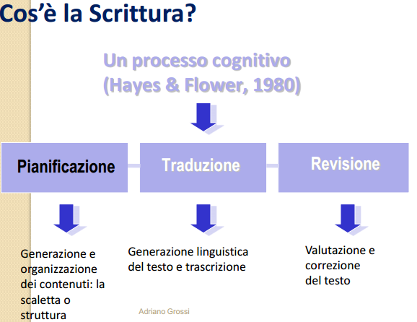
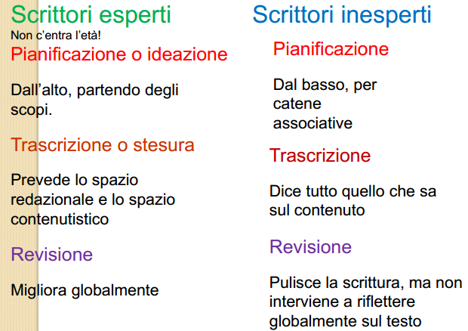
Facilitazione Procedurale alla Scrittura
NATURA PROCEDURALE DELLA SCRITTURA
• Scrivere è un processo,cioè un insieme di
comportamenti e di operazioni;
• Per imparare a scrivere bisogna sviluppare la
riflessione sul proprio processo di scrittura
(metacognizione)

Slide 30
Lo sviluppo delle abilità di scrittura Berninger et al. (1992)
Le fasi dello sviluppo della scrittura:
1a-3a elementare: il bambino sviluppa il processo di traduzione. La trascrizione del testo (conversione fonema-grafema) matura e il bambino riserva sempre maggiore attenzione alla generazione linguistica del testo. Emerge la pianificazione on-line;
4a elementare-1a media: la trascrizione è automatizzata, la generazione del testo evolve, sino a comprendere diverse strutture discorsive e registri. Emergono revisione posticipata e pianificazione anticipata, ma quest’ultima non controlla ancora effettivamente e completamente la produzione;
2a media-1a superiore: la pianificazione anticipata guida e regola effettivamente la produzione, tutti questi processi evolvono, la memoria di lavoro assume un carico sempre maggiore e il suo ruolo diviene più rilevante.

Slide 31
Facilitazione Procedurale alla Scrittura
Inizio della scuola elementare:
I bambini adattano alla produzione scritta strategie utilizzate nella produzione orale
Usano una strategia associativa (knowledge telling): il testo viene pianificato e generato informazione per informazione, o frase per frase, come in una conversazione.
fine scuola elementare :
Compare la pianificazione anticipata del testo
knowledge transforming: chi scrive adatta, organizza e trasforma i contenuti selezionati, allo scopo di generare un messaggio unitario e autonomo.
Il metoso insegnare a scrivere sostenendo i processi compositivi , e quindi riducendo il carico cognitivo del compito.
Un Tentativo di sottrarre la produzione scritta allo scopo tradizionale di “consegna all’insegnante” per orientarla al miglioramento del prodotto
co-costruzione del testo mediante lo svolgimento interattivo dei processi di scrittura in interazione coi pari o con gli adulti,
apprendimento collaborativo di strategie grazie al feed-back ricevuto da insegnanti e compagni;
Utilizzo di Facilitatori: tecniche e supporti mediante cui il carico cognitivo che l’alunno deve sostenere viene suddiviso e ridotto

Slide 32
Esempi di Facilitazione
Pianificazione
Generazione di idee/contenuti (oralmente)‏
Trascrizione o registrazione da parte dell’insegnante
Organizzazione in mappe (eventualmente)
Traduzione delle idee e trascrizione
Revisione
Produrre un periodo
Esame del periodo in relazione a criteri dati dall’insegnante: forma, contenuto, etc.
Operazione di revisione: scegliere tra varie opzioni di revisione date dall’insegnante: mantenere il periodo come è stato scritto, aggiungere un esempio, eliminare il periodo, chiarirlo, etc.
Dott.ssa Barbara Arfé - DPAC

Slide 33
Facilitazione della Pianificazione
Generazione dei contenuti
Trascrizione del testo
Chiedere all’alunno di produrre
ad “alta voce” le idee che vuole
inserire nel testo, mano a mano
che gli vengono alla mente.
Le idee vengono “fedelmente”
riportate su cartoncini distinti,
a stampatello.
I cartoncini vengono dati
all’alunno con la richiesta di
usarli per produrre il testo.
Il testo viene prodotto su un
foglio distinto.
Quali operazioni?
Dott.ssa Barbara Arfé - DPAC
Boscolo (1990)

Slide 34
facilitazione della revisione
I facilitatori: La Revisione del testo e il processo CDO
Durante l‟attività di scrittura, nella mente dello scrittore si creano due tipi di rappresentazione mentale: il testo realmente scritto fino a quel punto e il testo che si ha intenzione di scrivere.
quando lo scrittore si accorge che sussiste una divergenza tra le due rappresentazioni: si interrompono i processi compositivi e inizia il lavoro di confronto tra le due rappresentazioni.
la prima fase: CONFRONTA: lo scrittore, attraverso un‟attenta rilettura del testo scritto fino a quel momento, cerca di individuare ciò che non funziona.
fase successiva,: DIAGNOSTICA, lo scrittore deve dcomprendere le cause che hanno generato la divergenza tra le due rappresentazioni.
la fase successiva: OPERA, è caratterizzata da due componenti:
la prima, SCEGLI LA TATTICA, individua un tipo generale di modifica testuale (ad esempio cancellare o aggiungere parole);
se la tattica scelta richiede delle modifiche al testo ecco che viene attivata anche la seconda componente, GENERA MODIFICHE, che comporta l‟intervento sul testo. Gli aiuti sono di due categorie

Slide 35
facilitazione procedurale della scrittura: lo strumento di revisione e i facilitatori
aiuti (cartoncini con domande) in due categorie che legate alle fasi del processo CDO:
confronta (valutazioni che permettono di facilitare l‟operazione di confronto del testo con la propria rappresentazione mentale)
opera (direttive che indirizzano il bambino a scegliere una tattica per revisionare al meglio il testo)
Elaborazione linguistica
delle produzioni scritte
Operazioni cognitive
compiute sui contenuti generati
Gli errori
Sintassi
- posizione scorretta all‟interno del periodo
Coerenza
- legami logici tra i veri enunciati
- rispetto del genere testuale
Coesione
concordanza aggettivo/soggetto
concordanza maschile/femminile
concordanza aggettivo/soggetto
concordanza articolo/nome
referenza pronominale
concordanza soggetto verbo
Concordanza tempi verbali
ridondanza del verbo
mancanza del verbo
connettivi
Eliminazione: una unità di informazione generata oralmente viene eliminata alla trascrizione, e quindi non compare nel testo scritto
Inversione: l’ordine delle unità di informazione viene invertito
Ripetizione: una unità di contenuto viene ripetuta nel testo finale con pochi o nessun cambiamento
Elaborazione: l’unità di contenuto viene elaborata con cambiamenti sostanziali nel testo finale rispetto alla fase di generazione
Aggiunta: una unità di contenuto su un sotto-argomento non considerato nella fase generazione viene aggiunta nella fase di trascrizione
Integrazione: due o più unità di informazione generate separatamente vengono combinate nel testo scritto

Slide 36
facilitazione procedurale della scrittura: lo strumento di revisione e i facilitatori
utilizzare di foglietti (eventualmente dividerli nella classe) sui quali sono stati scritti suggerimenti o“domande” da rivolgere al testo per monitorarlo, valutarne la coerenza, la chiarezza ed eventualmente modificarlo.
“Ho ripetuto troppo questa parola, ?
Devo cercare dei sinonimi?”
“Questo punto del testo è importante, ma scritto così il lettore lo capirà?”
“Le parti del testo sono ben collegate tra loro!?”
“L’ordine che ho seguito nella presentazione delle idee è logico”?
“Mi serve una frase e/o una parola di collegamento!”

Slide 37
Comunità di pratiche
Il “pensiero esperto” è altamente flessibile: affronta e risolve il problema non solo applicando conoscenze, ma anche considerando le specificità del contesto
Esperto è chi dispone di un repertorio di modi per definire e risolvere un problema
Esperto è chi – di fronte a un problema - utilizza le risorse contestuali; il novizio fa riferimento a “quello che ha in testa”
Mentre impara, l’apprendista entra a fare parte di una “comunità”: Gruppo che condivide l’interesse per un argomento/problema e lo tratta seguendo certe convenzioni

Slide 38
Comunità di pratiche
Contesti di lettura: “Lettori alla scoperta di un testo” (Tolchinky, Pipkin)
Si tratta di “mettere in scena” i processi cognitivi e metacognitivi che si attivano nella comprensione di un testo;
Procedura
La classe è divisa in gruppi di lettura, all’interno dei quali ogni alunno ha un compito:
Il lettore (decodifica e primi collegamenti con il mondo-in-mente),
Il detective (le attribuzioni di significato),
Il curiosone (le inferenze),
Il saggio (richiamare e rendere disponibili le conoscenze pregresse),
L’indovino (il ruolo delle aspettative),
Il giornalista (il messaggio del testo e la sua comunicazione)
pratica didattica che aiuta gli alunni a formarsi un “modello concettuale” dell’attività di lettura
Imparano che la comprensione è il risultato di molti processi contemporanei e ricorsivi
Imparano che la comprensione dipende dalle azioni che il lettore realizza sul testo
Imparano che Ciò che prima è agito socialmente poi è pensato individualmente

Slide 39
Lim e Apprendistato cognitivo
Sulla Lim sono possibili
Riproduzioni virtuali di contesti non disponibili
Insegnamento reciproco della lettura
Presentazione collettiva del testo ed annotazione a mano (per chiarire significato, per soffermersi sul senso)
Presentazione esercizi di riordinamento
Presentazione di questionari di comprensione
Facilitazione procedurale della scrittura
Brainstorming di gruppo e creazione di mappe (fase di pianificazione)
Manipolazioni testuali : esempio caccia all’errore di testi preconfigurati (fase di revisione)
Riscritture di testi realizzati dagli allievi
scrittura collettiva
qualcuno alla lavagna, e tutti a suggerire con un mediatore che filtra soluzioni e informazioni);
Esempio: strumenti musicali (ultime pagine)
L’identità (documentazione del lavoro fatto)

Slide 40
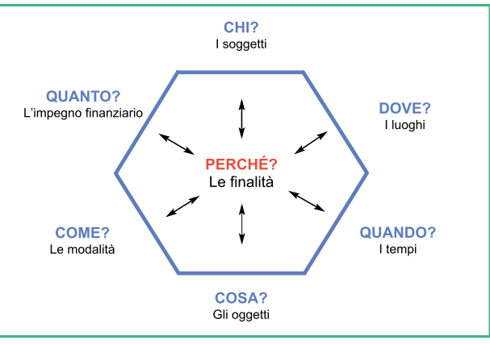
Modello progettuale dell’esagono
Metodologia del lavoro per progetti
l’esagono è bussola per orientarsi nella progettazione e gestione di progetti.
Ai suoi lati sono disposte sei domande guida che invitano a focalizzare gli aspetti essenziali di un progetto,
i chi, i soggetti,
i dove, le condizioni di luogo, gli ambienti operativi, le risorse logistiche,
i quando, le questioni dei tempi, la durata, le risorse temporali,
i cosa, gli oggetti, in contenuti culturali e/o professionali,
i come, le modalità, quelle formative e quelle organizzative,
i quanto, le risorse finanziarie di sponibili/necessarie.
E al centro domanda centrale…i perché ovvero i bisogni e le motivazioni, le finalità generali e specifiche attorno alle quali tutto l’insieme deve gravitare con coeren-za.
Il singolo insegnante lo ha già usato, al di là della
sua presentazione grafica, per programmare una
singola unità di lavoro, o il lavoro quadrimestrale o
quello annuale.
Ma è opportuno esplicitarlo, ed utilizzarlo con i ragazzi
Per realizzare insieme a loro un progetto,
Esempio: Progettazione di una festa

Slide 41
Strategia Laboratoriale
Utilizzata per mettere in atto la scoperta guidata, l’aula diventa uno “spazio mentale attrezzato” che coinvolge attivamente insegnanti e studenti in percorsi di ricerca, attraverso l’uso critico delle fonti.
Lo studente guidato dal docente:
affronta compiti di realtà dall’analisi dei contesti reali,
raggiunge un risultato concreto e realistico rappresentato dal compito
Esempio: Costruzione di un triangolo isoscele con geogebra

Slide 42
Strategia Laboratoriale
Learning Togheter
1. Il docente pone il tema della ricerca, gli studenti esaminano il materiale che hanno a disposizione, pongono le domande in relazione ad esso e le suddividono in categorie che diventano i sottoargomenti. Gli studenti formano i gruppi a ciascun gruppo è assegnato iil sottoargomento da loro scelto; 2. i gruppi pianificano le loro ricerche: decidono come condurre la ricerca e come dividersi il lavoro; 3. i gruppi conducono le loro ricerche. I membri dei gruppi raccolgono, organizzano e analizzano le informazioni desunte da varie fonti. Riportano ciò che hanno scoperto e giungono a delle conclusioni 4. i gruppi pianificano le loro presentazioni. I membri di ogni gruppo individuano l'idea principale emersa dalla loro ricerca. Pianificano come presentare gli esiti. I rappresentanti dei gruppi si incontrano come comitato guida per coordinare il progetto in vista della presentazione finale alla classe; 5. i gruppi effettuano le loro presentazioni. Le presentazioni possono avvenire con le più diverse modalità (cartelloni, lucidi...). Chi assiste ne valuta la chiarezza e la capacità di coinvolgimento; 6. insegnante e studenti valutano i progetti.

Slide 43
Strategia Laboratoriale
GROUP INVESTIGATION
1. Il docente pone il tema della ricerca, gli studenti esaminano il materiale che hanno a disposizione, pongono le domande in relazione ad esso e le suddividono in categorie che diventano i sottoargomenti. Gli studenti formano i gruppi a ciascun gruppo è assegnato iil sottoargomento da loro scelto; 2. i gruppi pianificano le loro ricerche: decidono come condurre la ricerca e come dividersi il lavoro; 3. i gruppi conducono le loro ricerche. I membri dei gruppi raccolgono, organizzano e analizzano le informazioni desunte da varie fonti. Riportano ciò che hanno scoperto e giungono a delle conclusioni 4. i gruppi pianificano le loro presentazioni. I membri di ogni gruppo individuano l'idea principale emersa dalla loro ricerca. Pianificano come presentare gli esiti. I rappresentanti dei gruppi si incontrano come comitato guida per coordinare il progetto in vista della presentazione finale alla classe; 5. i gruppi effettuano le loro presentazioni. Le presentazioni possono avvenire con le più diverse modalità (cartelloni, lucidi...). Chi assiste ne valuta la chiarezza e la capacità di coinvolgimento; 6. insegnante e studenti valutano i progetti.

Slide 44
Strategia Laboratoriale
L’approccio Strutturale
è basato sulla definizione e l'uso di molti e distinti modi, chiamati strutture, di organizzare l'interazione degli indivisui in classe.
Le strutture sono unità di costruzione per una lezione: esse sono combinate per formare lezioni multi-strutturali con risultati prevedibili.
l ruolo dell'insegnante risulta quindi quello di impadronirsi di queste strutture (cominciando da una per poi aumentare progressivamente il proprio repertorio), di trasformarle in attività e di coordinarle nello sviluppo di una lezione.
Molte persone hanno creato delle strutture; nuove strutture continuano ad essere sviluppate e vecchie strutture continuano ad evolversi".

Slide 45
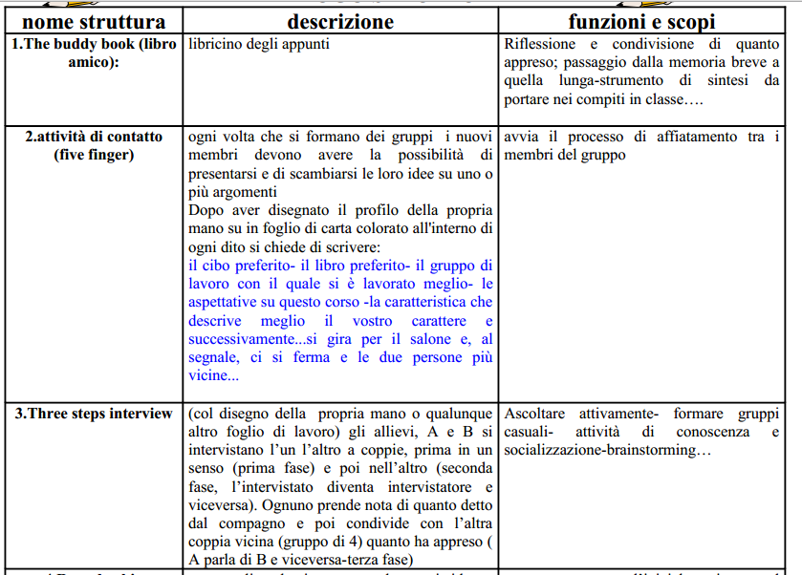
Strategia Laboratoriale
L’approccio Strutturale

Slide 46
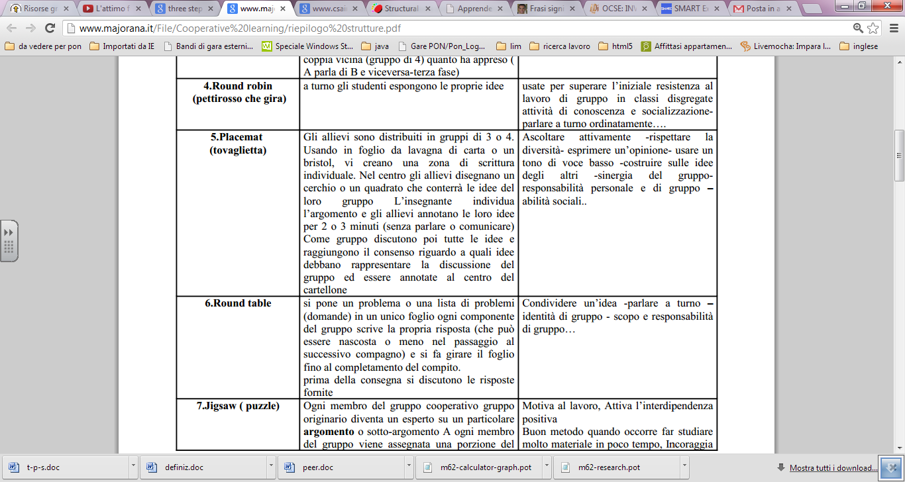
Strategia Laboratoriale
L’approccio Strutturale

Slide 47
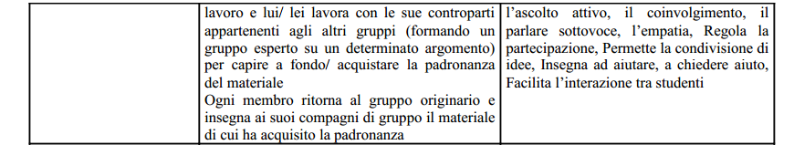
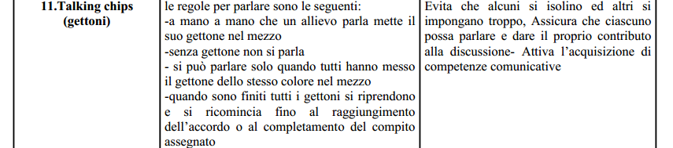
Strategia Laboratoriale
L’approccio Strutturale

Slide 48
Strategia Laboratoriale
L’approccio Strutturale
Peer tutoring (tutoraggio/insegnamento tra pari)?
Gli allievi vengono divisi in coppie o in piccoli gruppi e si sceglie di volta in volta uno di loro per svolgere il ruolo di docente e spiegare ai suoi colleghi il tema da trattare o aiutarlo a procedere di volta in volta con più indipendenza. .............è rivolto a tutti gli studenti che possono contattare un proprio collega "più anziano" per consigli e suggerimenti sull’organizzazione dello studio
Il peer collaboration
rappresenta una metodologia didattica secondo la quale gli allievi devono apprendere un contenuto o risolvere un problema aiutandosi 'alla pari', poiché nessuno dispone di maggiori conoscenze o abilità per conseguire l'obiettivo o eseguire il compito affidato.
Nel rivestire il ruolo di educatori, infatti, i futuri tutors hanno un'importante occasione per smettere gli abiti consueti dello studente "passivo" inoltre la conoscenza delle nozioni da trasmettere ai propri compagni costituirà soltanto uno degli aspetti della loro esperienza di educatori: la struttura punta a sviluppare e potenziare la capacità di relazionarsi con se stessi e con gli altri: prima che del cosa comunicare, si potrebbe dire, ci si preoccupa del come. Gli educatori fra pari, infatti, non possono essere dei semplici trasmettitori di informazioni precostituite: in questo caso non sarebbero che dei "sottoposti" alle direttive degli adulti. Devono piuttosto riconoscersi come dei soggetti liberi, responsabili, capaci di compiere autonomamente le loro osservazioni e rielaborazioni.

Slide 49
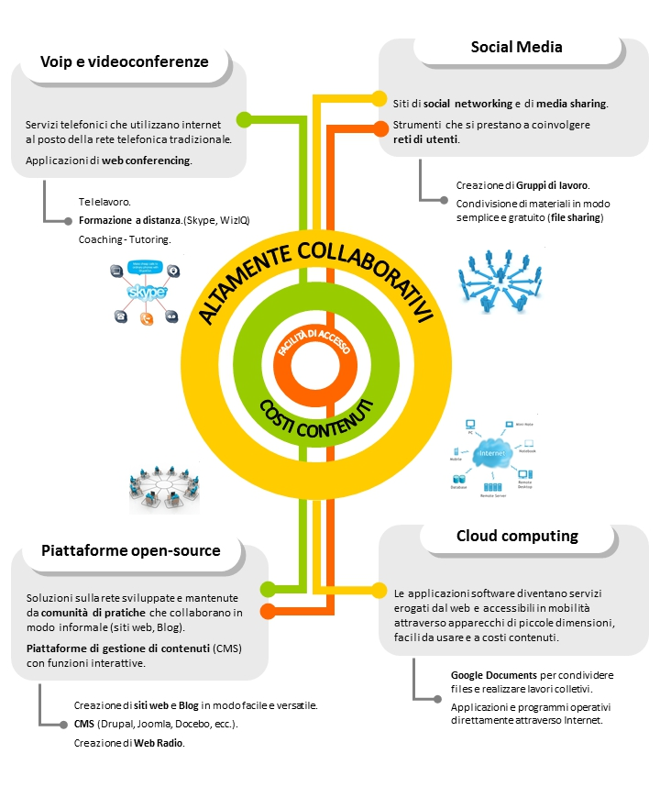
Le tecnologie che integrano la LIM
Le opportunità delle nuove tecnologie del web 2.0.
Mappe tematiche e Brainstorming, SpiderScrib; consente di connettere concetti, allegare documenti di testo o di altro genere,inserire immagini e mappe Google. Visualizza l’esempio.
Free Cloud Storage, Dropbox,Google Document, skydrive
Produzione di contenuti,
Blog: wordpress o blogger
Presentazioni: on line: SlideRoket
Una Lavagna Interattiva direttamente on-line: www.scribblar.com consente di lavorare sulla superficie della lavagna utilizzando uno strumento on line (se ad esempio abbiamo un tablet)

Slide 50
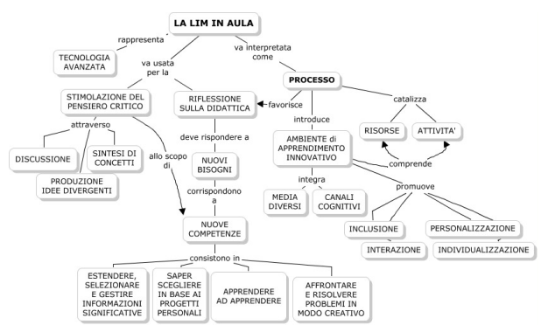
La lim in classe

